Slide 1

Università degli Studi dell’Insubria

Slide 2

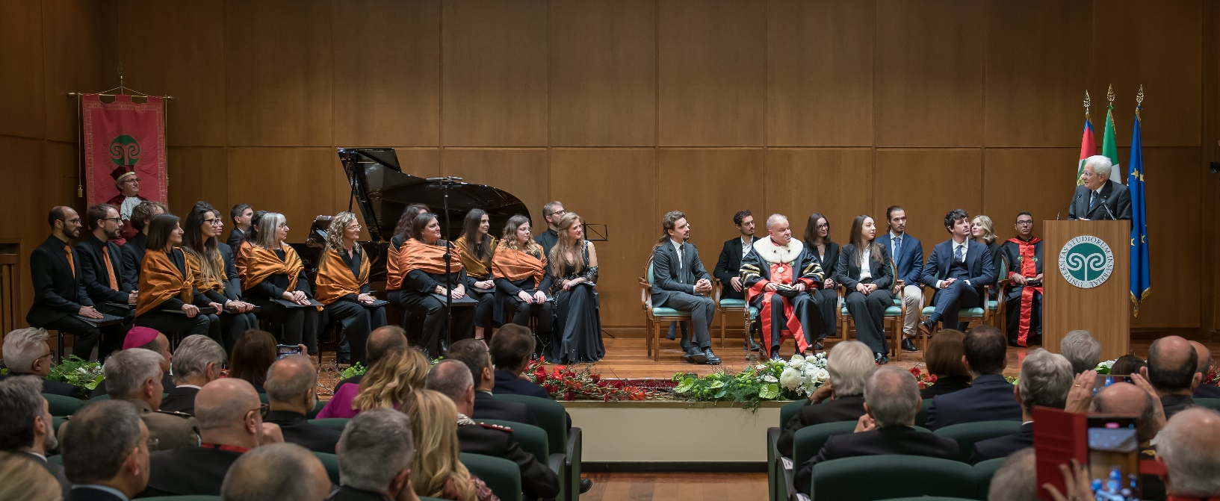
CHI SIAMO
L’Università degli Studi dell’Insubria nasce il 14 luglio 1998 con due sedi,
a Varese e Como, a cui si aggiunge
negli anni il polo di Busto Arsizio
11.761 studenti
331 dottorandi
134 assegnisti di ricerca
435 docenti
352 amministrativi e tecnici
Il Presidente della Repubblica Sergio Mattarella nell’Aula Magna dell’Università dell’Insubria per l’inaugurazione del 25esimo anno accademico dell’Ateneo,
il 15 novembre 2022 a Varese
Il Rettore, professor Angelo Tagliabue: «Siamo per una crescita qualitativa»

Slide 3
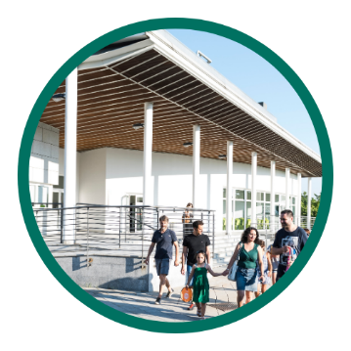
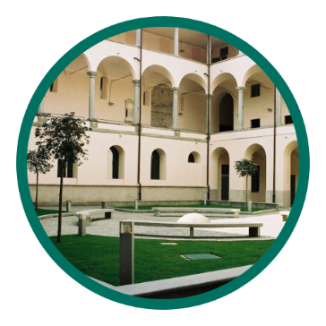
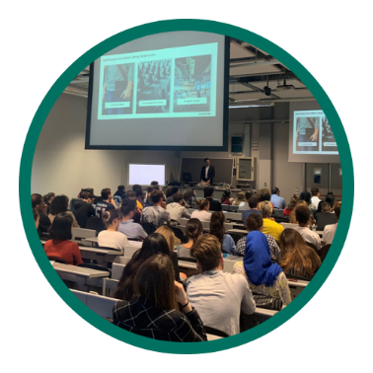
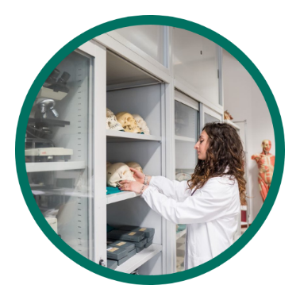

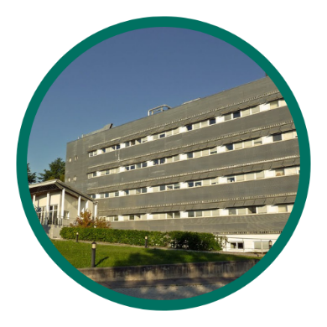
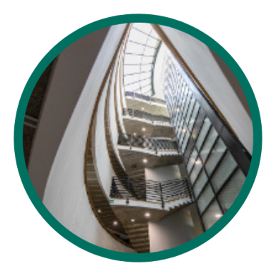
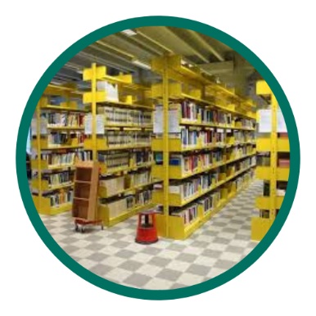
I DIPARTIMENTI
Dipartimento di Biotecnologie e scienze della vita – DBSV
Dipartimento di Diritto, economia e culture – DIDEC
Dipartimento di Economia – DIECO
Dipartimento di Medicina e chirurgia – DMC
Dipartimento di Medicina e innovazione tecnologica – DIMIT
Dipartimento di Scienza e alta tecnologia – DISAT
Dipartimento di Scienze teoriche e applicate – DISTA
Dipartimento di Scienze umane
e dell’innovazione per il territorio - DISUIT
56 CENTRI DI RICERCA
5 CENTRI SPECIALI

Slide 4
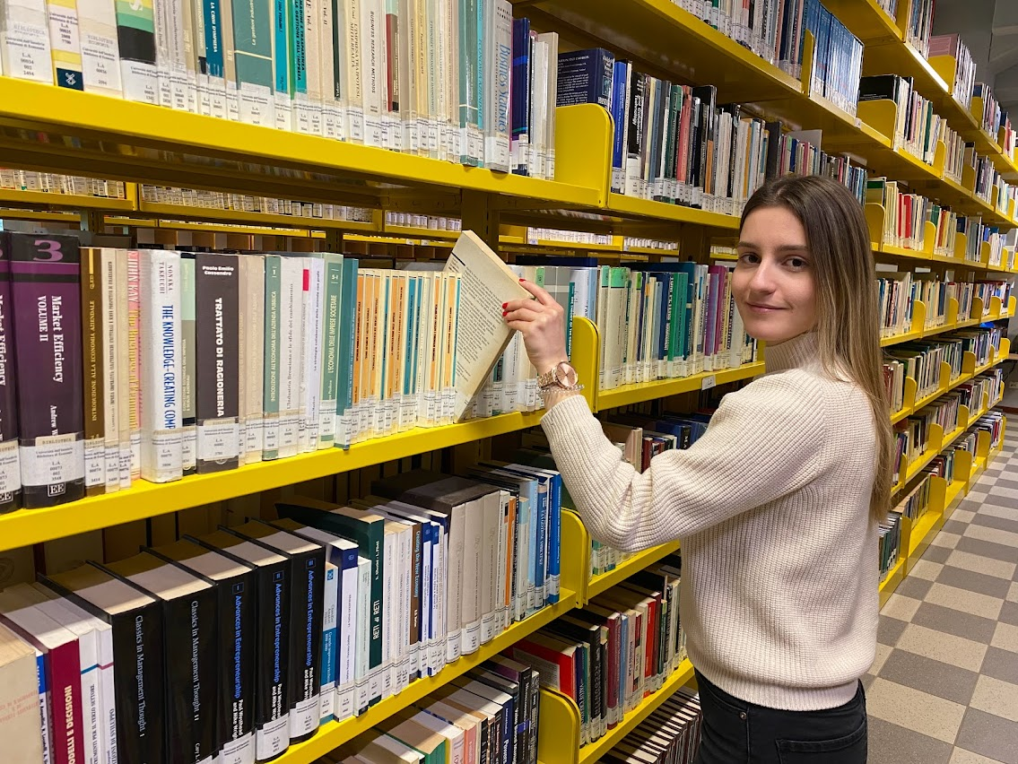
L’OFFERTA FORMATIVA
L’OFFERTA FORMATIVA
23 corsi di laurea triennale
3 corsi di laurea magistrale a ciclo unico
(di cui 1 con doppio titolo europeo)
15 corsi di laurea magistrale
(di cui 8 con doppio titolo europeo)
1 Scuola di Medicina
1 Scuola di Dottorato
8 corsi di Dottorato
Internazionalizzazione:
  23% dei corsi di studio svolti in lingua inglese
  200 accordi per mobilità internazionale
  190 studenti provenienti dall’estero
  298 studenti in Erasmus
Studentessa in biblioteca a Varese

Slide 5

I CAMPUS E LE STRUTTURE
2 IMPIANTI SPORTIVI
PalaInsubria - Varese
Centro Polifunzionale - Como
4 BIBLIOTECHE
Biblioteca di Economia - Varese
Biblioteca di Giurisprudenza - Como
Biblioteca di Medicina e Scienze - Varese
Biblioteca di Scienze - Como
PROGETTO COLLEGE SPORTIVI
Atletica leggera, Canottaggio, Tiro con l'arco
Prove nordiche, Triathlon
Le sedi dell’Ateneo

Slide 6
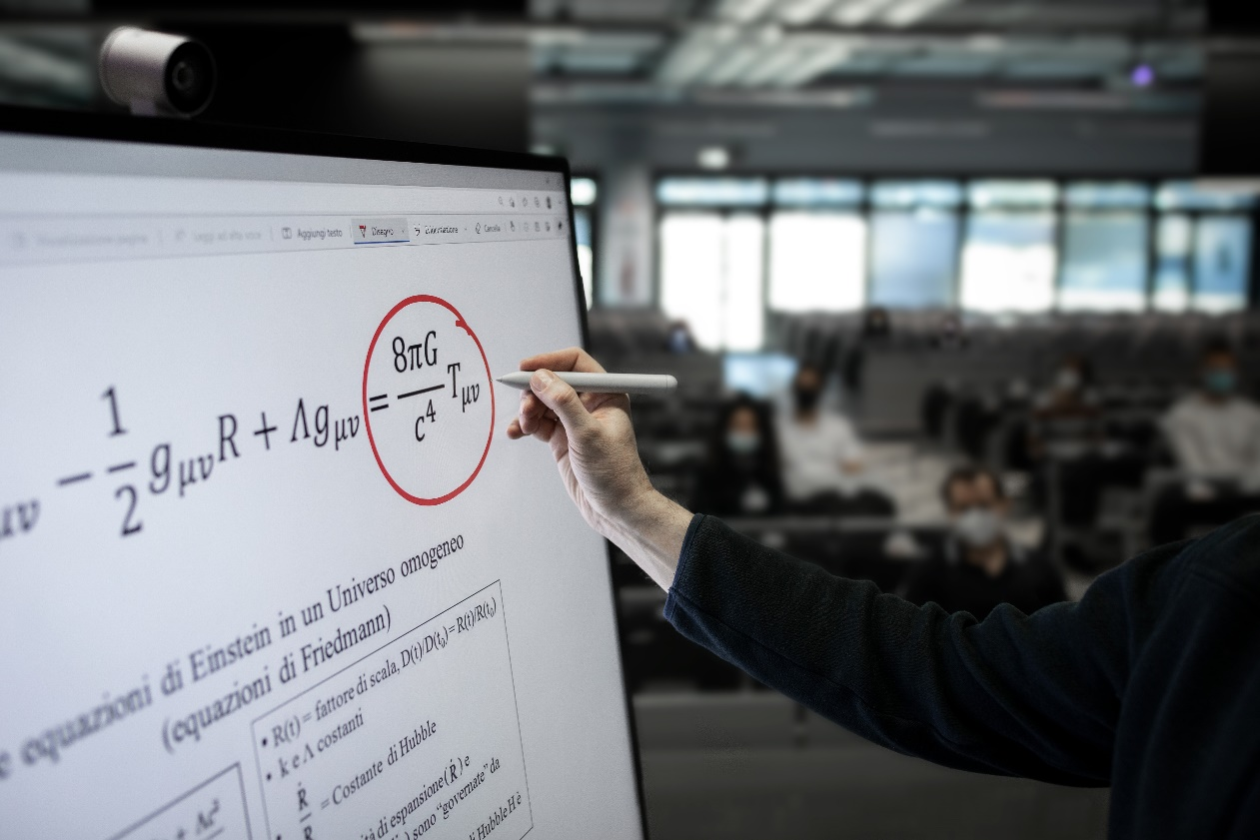
LE AULE E LA DIDATTICA EVOLUTA
Da febbraio 2022 nelle sedi di Varese, Como e Busto Arsizio sono operative 40 aule ad alta tecnologia con 250 nuovi computer e un’articolata infrastruttura server con una gestione centralizzata basata sul cloud
Il progetto «Innovazione didattica d’ateneo»,
del valore totale di 1,5 milioni di euro è stato finanziato da Regione Lombardia con le risorse stanziate per l’innovazione della strumentazione digitale delle università pubbliche lombarde
Nel dettaglio sono state realizzate:
  25 aule multimediali avanzate per la didattica ibrida
  5 aule magne riqualificate digitalmente
  10 studi di registrazione per le lezioni da remoto
Aula multimediale

Slide 7
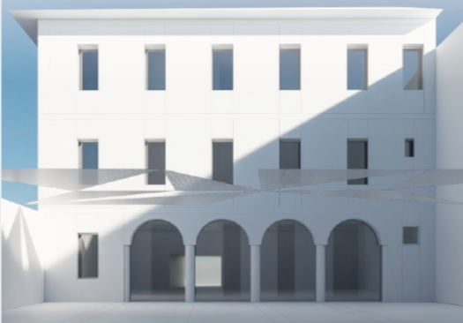
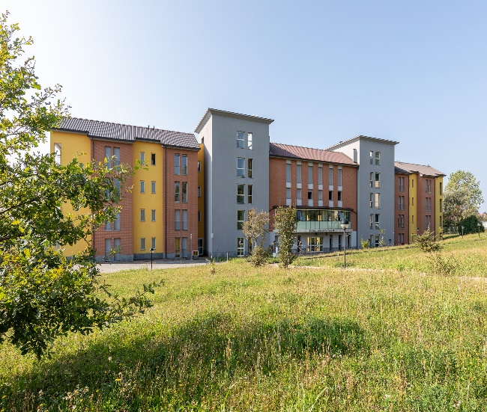
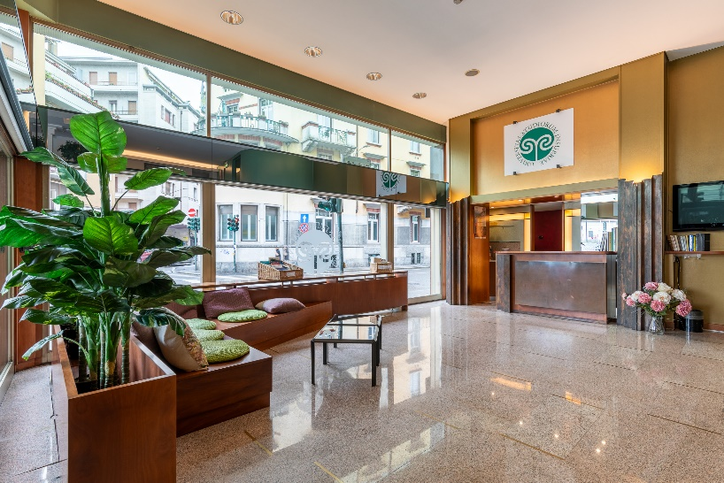
LE RESIDENZE A VARESE
171 posti alloggio
96 posti al Collegio Carlo Cattaneo, a pochi passi dalle sedi dell’attività didattica di tutti i corsi di studio presenti a Varese
65 posti all’ex Hotel City, a pochi passi dalla sede dell’Università e nel cuore della città
10 posti alla residenza Carlo Pomini di Castellanza*, utile a chi frequenta le sedi di Varese e di Busto Arsizio
* in convenzione con LIUC
IN ARRIVO… Lo studentato diffuso di Biumo

Slide 8
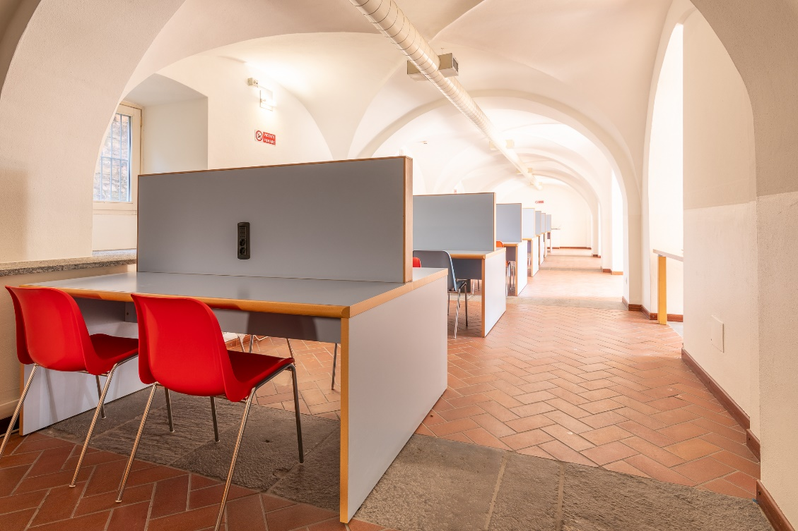
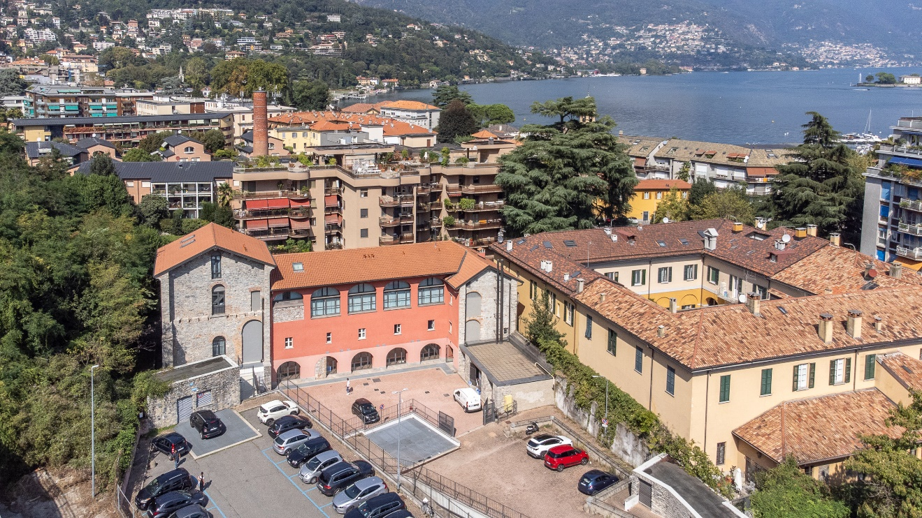
LE RESIDENZE A COMO
80 posti alloggio a Como
37 posti al Collegio Santa Teresa, a pochi passi dalle sedi dell’Università e dal centro
43 posti al Collegio La Presentazione*, a pochi passi dalle sedi dell’Università e dal centro
* in convenzione con Politecnico di Milano

Slide 9

IL TEACHING AND LEARNING CENTER
Il Teaching and Learning Center (TLC) è un Centro Speciale creato allo scopo di incentivare percorsi di didattica trasversale e di ricerca con un approccio interdisciplinare su tematiche legate all’innovazione didattica. Dispone, nell’ambito della programmazione triennale 2021-2023, di un budget pari a 1 milione e 475.7600 euro.
Principali obiettivi raggiunti nel primo anno di attività:
1500 Open Badge a favore degli studenti
Programma di Formazione continua dei docenti
Linee di ricerca sviluppate dal team di 9 assegnisti:
  Soft skill e mondo del lavoro
  Innovazione didattica e Faculty Development
  Soft skill e successo formativo
  Cliniche legali
  Anatomia e metaverso
  Biotecnologie e realtà virtuali
  Imprenditorialità studentesca
  Audiovisivi, cinema e formazione
  DSA e Universal Design for Learning

Slide 10
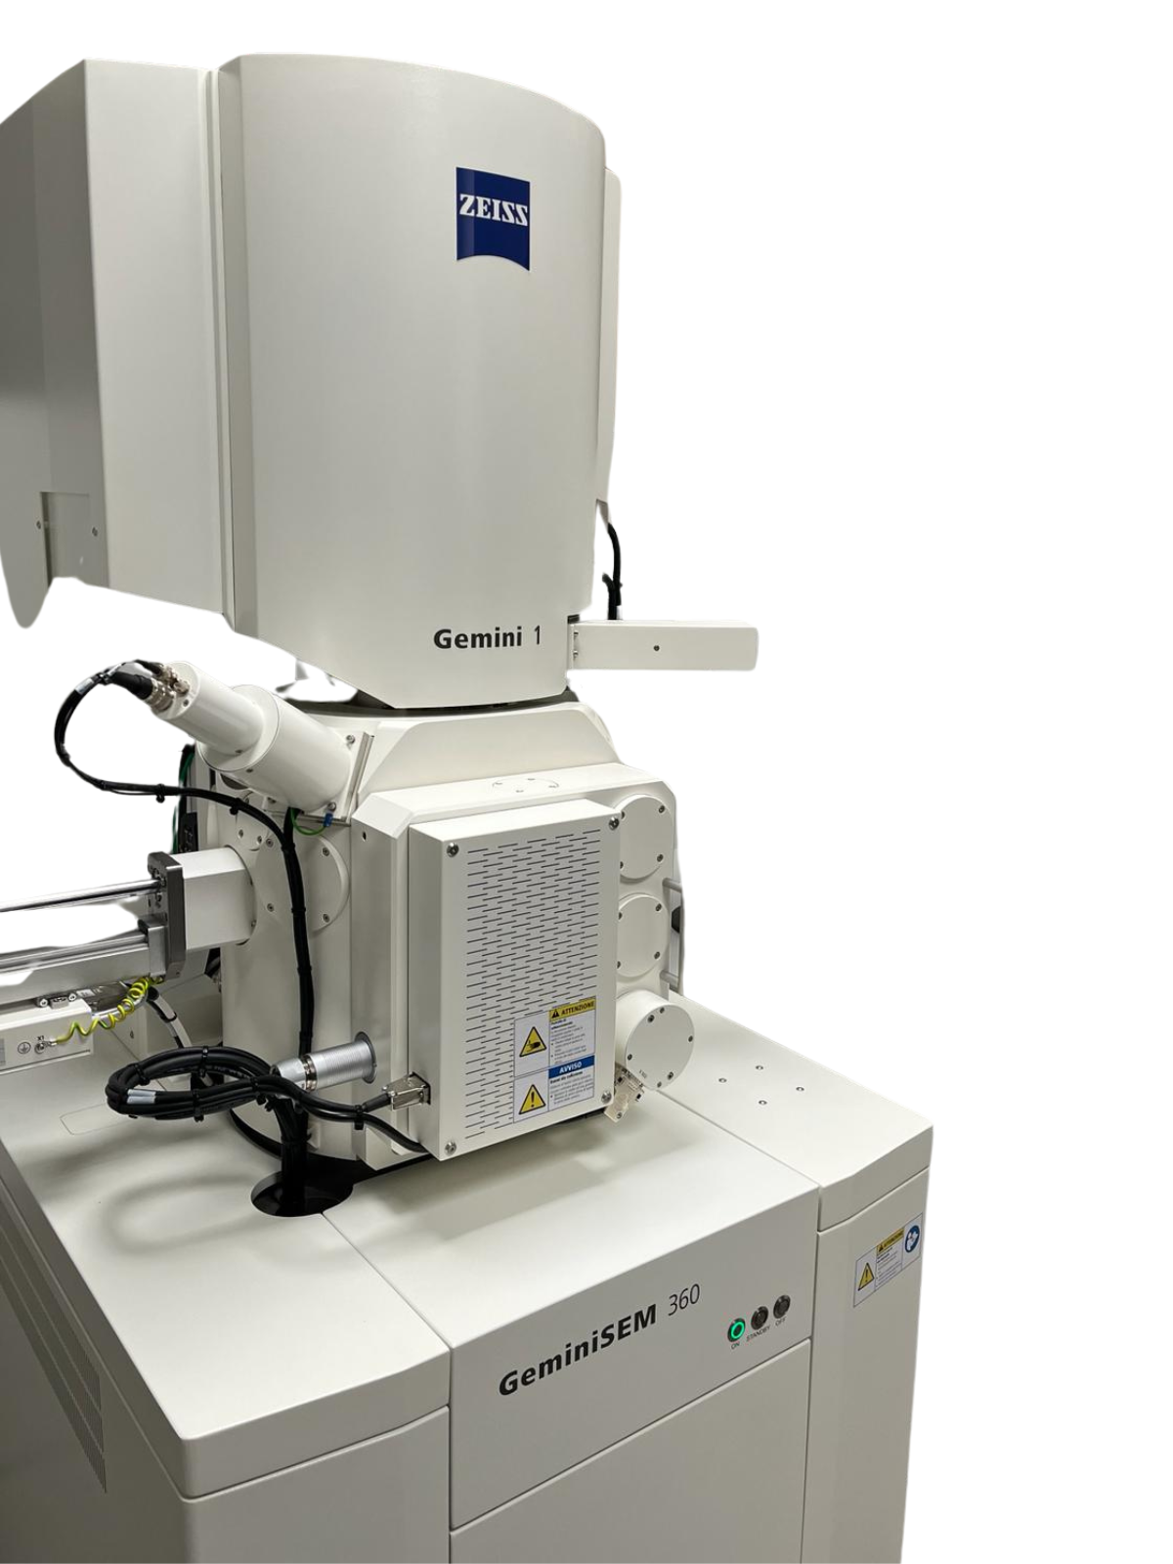
IL CENTRO DI RICERCA E TRASFERIMENTO TECNOLOGICO
Il Centro di Ricerca e trasferimento tecnologico, Criett, è un centro speciale per la gestione moderna e funzionale delle grandi attrezzature scientifiche di Ateneo, con lo scopo di migliorare la qualità della ricerca e potenziare il trasferimento tecnologico e le collaborazioni con le aziende del territorio.
Le prime piattaforme di ricerca avanzata che si sono recentemente implementate e riorganizzate sono la piattaforma di Microscopia Elettronica a Varese (padiglione Bassani) e la piattaforma di Analisi e Caratterizzazione della Materia a Como (polo scientifico di Via Valleggio).
Le infrastrutture di ricerca sono state recentemente finanziate da un progetto da 3 milioni e 697.395 euro per il quale l’Ateneo ha ottenuto da Regione Lombardia un co-finanziamento di 1.687.500 euro.
Con tali fondi e grazie al DM 737/2021, sono stati installati anche i banchi di simulazione odontoiatrica, un sequenziatore genomico regolamentato FDA, un cluster di calcolo per big data, un laser pulsato per studi sulla luce ed uno spettrometro di massa.

Slide 11
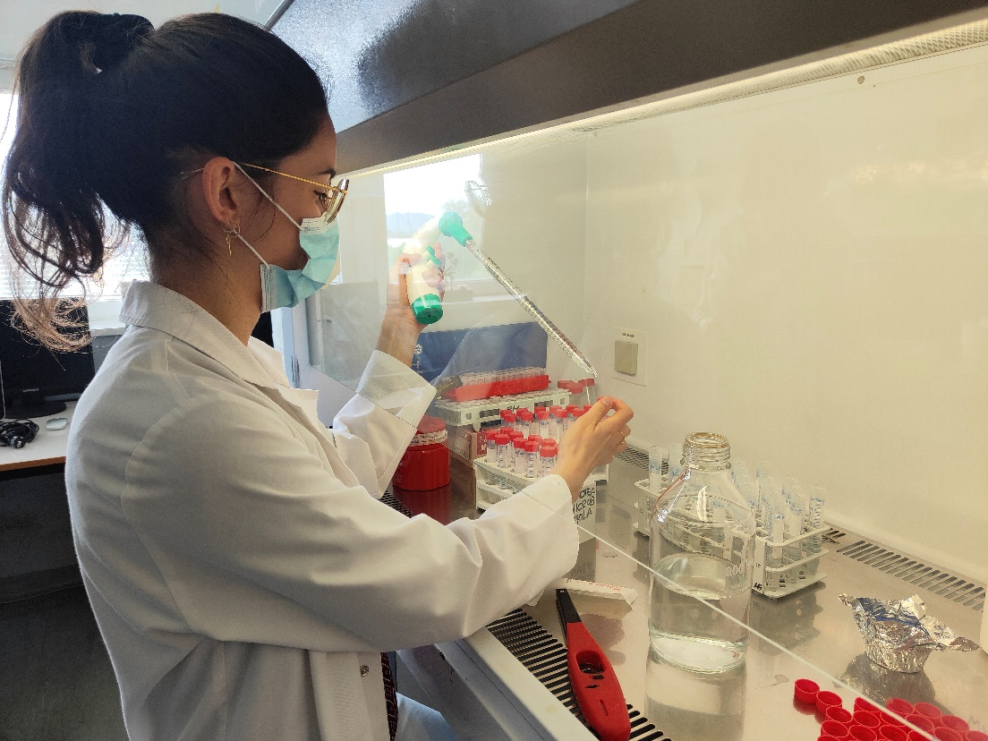
I FINANZIAMENTI PER LA RICERCA NEL 2023
PRIVATI/FONDAZIONI
Economia Circolare
Ecosistemi R&I
Restauri con arte
TOTALE: 241.309 €
MUR
Mur Prin (55 progetti)
Mur Prin PNRR (12 progetti)
Fondo italiano per la scienza
(Fis)
Fondo italiano scienza applicata (Fisa)
TOTALE: 6.665.213 €
REGIONE LOMBARDIA
Biodiversità
Progetti dimostrativi
Unmet Medical Needs
TOTALE: 755.684 €
ERC
ERC Starting Sormani
ERC Advanced Caspani
TOTALE: 3.478.670 €
EU
Life SAP
Horizon
TOTALE: 296.686 €
ERASMUS
Erasmus-Edu
Erasmus-Jmo
TOTALE: 84.948 €
Ricercatrice in laboratorio

Slide 12
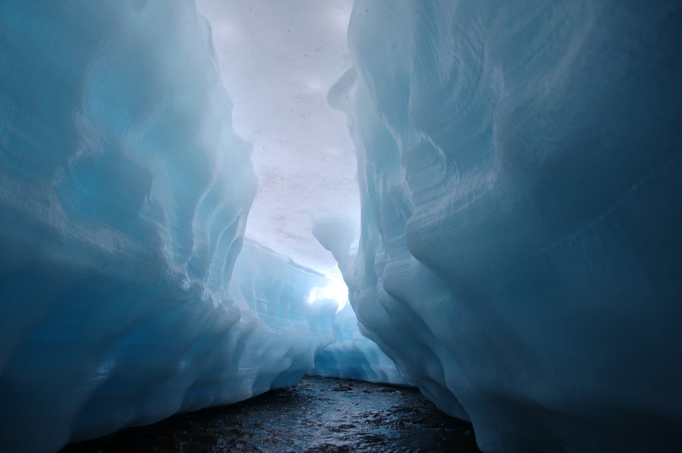
I PROGETTI SPECIALI DI RICERCA
GeoSciences:
infrastruttura di ricerca PNRR con capofila ISPRA - Istituto Superiore per la Protezione e la Ricerca Ambientale (854.930 €)
Insubria Polar in Alaska:
base didattico scientifica insubrica per studi sul cambiamento climatico in Artico (428.100 €)
Immunohub:
creazione di un Hub per la produzione di vaccini e proteine finanziato dal Ministero della Salute (750.000 € al nostro Ateneo)
One Health Basic and Translational Research Actions addressing Unmet Needs on Emerging Infectious Diseases:
bando a cascata sulla gestione delle complicanze infettive
dei trapianti di organo solido (Insubria capofila gestisce 2.330.756 €)
Progetto speciale Insubria Polar

Slide 13

IL DIPARTIMENTO DI ECCELLENZA DI ECONOMIA
Il Dipartimento di Economia dell’Università dell’Insubria è rientrato nei 180 Dipartimenti di Eccellenza (2023-2027) nella ricerca e nella progettualità scientifica, organizzativa e didattica, posizionandosi all’ottavo posto in Italia nell’area delle Scienze economiche
Progetto di ricerca del Dipartimento di Eccellenza: “Modelli decisionali e comportamentali in un contesto di incertezza” finalizzato ad evidenziare le condizioni di innovazione ed evoluzione dei sistemi economici e a generare ricadute importanti non solo sulle attività di ricerca, ma anche su quelle di formazione e terza missione del Dipartimento di Economia e dell’Ateneo dell’Insubria (5.273.070 €)

Slide 14
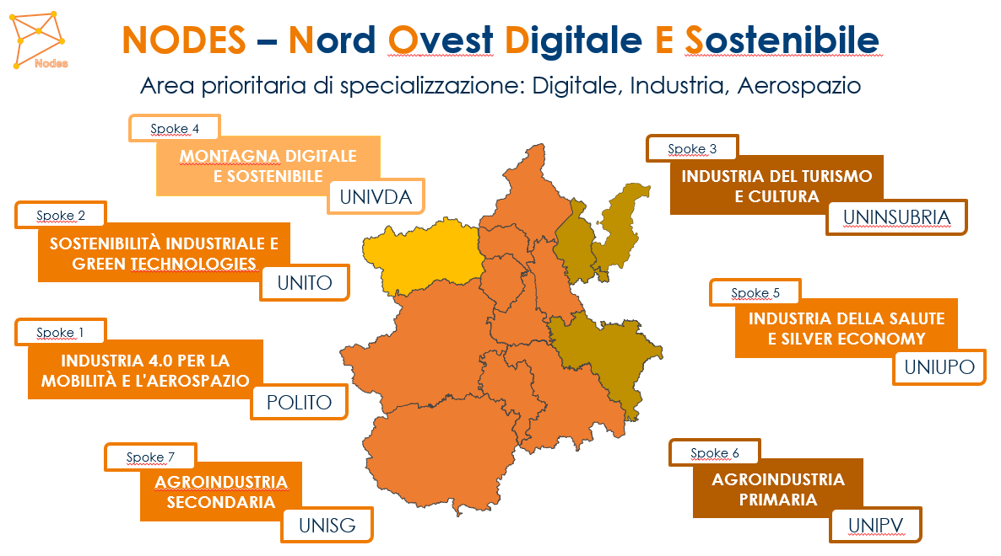
I PROGETTI SPECIALI DI INNOVAZIONE
Progetto Nodes:
PNRR Ecosistema di Innovazione (totale assegnato: 16.900.000 €) per sviluppare la cultura dei territori, collegandoli ai fattori storici, artistici e architettonici e alle sue bellezze naturali, per incentivare una cultura imprenditoriale votata alla sostenibilità
Innovation Camp:
iniziativa di formazione all’imprenditorialità destinata ai dottorandi di ricerca. I partecipanti formano gruppi transdisciplinari per valorizzare un’idea mediante la creazione di una startup
Contamination Lab:
sportello di ascolto per studenti singoli o in team che vogliono proporre la propria idea di impresa.
Le idee più promettenti vengono seguite nella partecipazione a bandi competitivi. Il Contamination Lab è realizzato in collaborazione con ComoNExT.

Slide 15
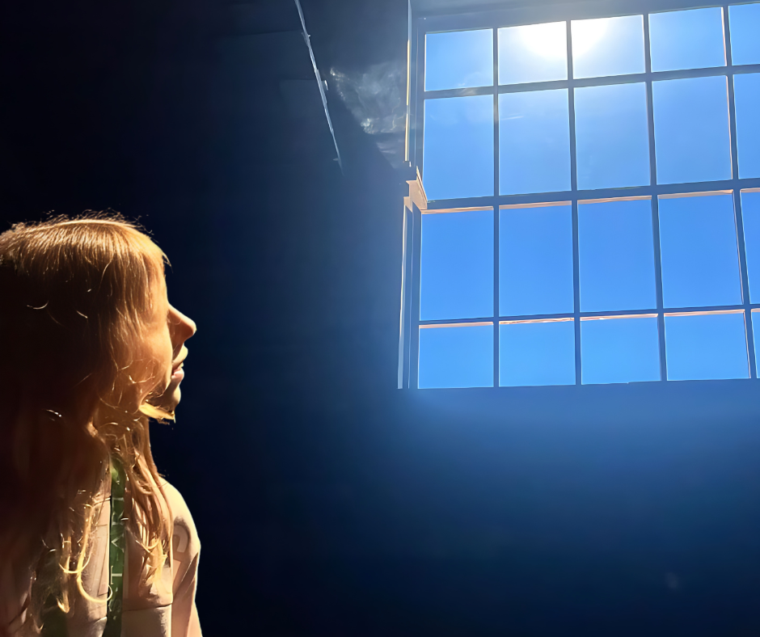
LE START UP
Random Power (RaP!):
generatore di numeri casuali assolutamente imprevedibile. Vincitore di StartCup Lombardia, ottiene un seed al Premio Nazionale Innovazione, viene candidato da noi a Falling Walls Venture 2022 e si qualifica tra le 25 migliori startup scientifiche del mondo
Coelux:
nostra spinoff storica, collocata nell’incubatore di ComoNExT. Produce sistemi di illuminazione che riproducono la radiazione solare e il colore del cielo
Discovery:
startup interamente di studenti nata dal Contamination Lab. Ha vinto il bando della Camera di Commercio di Como e Lecco e si è incubata in ComoNExT, sviluppando una app per la gestione di eventi, inizialmente in discoteca, poi estesa a eventi generici
Italian Leech Farm (ILFARM):
nata da docenti di area biologica, ILFARM produce e commercializza sanguisughe autoctone del Verbano come modelli animali per la ricerca preclinica
Finestra CoeLux a Palazzo Reale a Milano

Slide 16
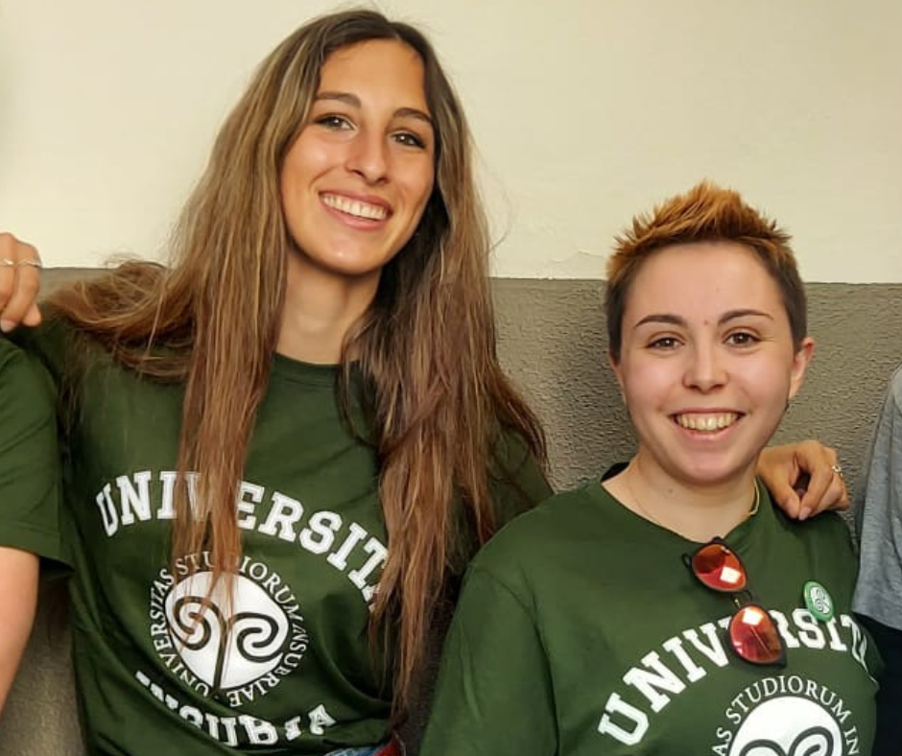
INTERVENTI STUDENTESSE
Sveva Bonomi
e
Lucrezia Maggi

Slide 17
CHE COSA VISITEREMO
VARESE
  Laboratorio didattico e realtà virtuale, Laboratorio Pilone/Padiglione Lanzacecchia - Prof. Francesco Acquati
  Piattaforma di Microscopia Elettronica Criett, Padiglione Bassani - Prof. Gianluca Tettamanti
  Simulatori odontoiatrici, Ex Colonia agricola - Prof. Davide Farronato
COMO
  Visita ai laboratori di Via Valleggio e alla Piattaforma Criett «Analisi e caratterizzazione della materia»
  Prof. Sandro Recchia
  BUSTO ARSIZIO – PROIEZIONE VIDEO
Grazie ai relatori: Angelo Tagliabue, Magnifico Rettore, Marco Cavallotti, Direttore generale, Raffaele Cattaneo, Sottosegretario di Regione Lombardia alle Relazioni internazionali, Alessandro Fermi, Assessore all'Università, ricerca, innovazione di Regione Lombardia, Flavia Marinelli, delegata del Rettore alla Ricerca, Mauro Fasano, delegato del Rettore all’Innovazione e al trasferimento tecnologico, Sveva Bonomi e Lucrezia Maggi, rappresentanti degli studenti e Flavio Saturno responsabile della Comunicazione

